Slide 1
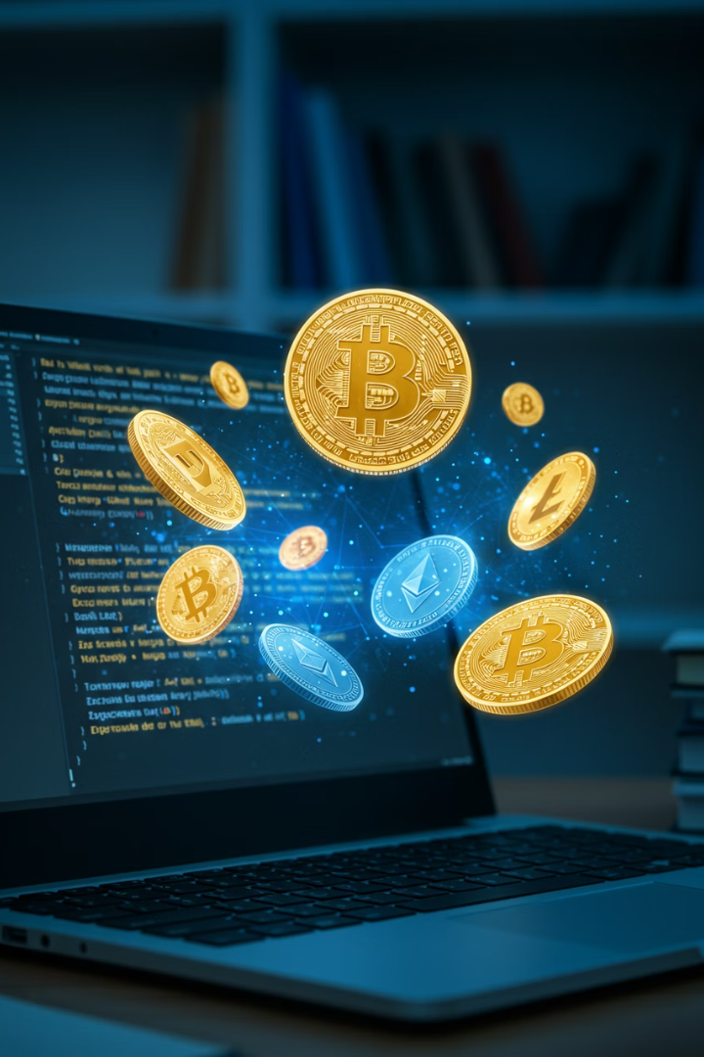

Створюємо власну криптовалюту: Навчальний проєкт
Ласкаво просимо до захоплюючого світу блокчейну! У цьому проєкті ми створимо власну цифрову монету на основі Ethereum. Ви навчитеся програмувати смарт-контракт, розгортати його та обмінюватися монетами з друзями.
Цей проєкт розроблений спеціально для учнів і не потребує попереднього досвіду програмування. Все, що вам знадобиться — це браузер та трохи цікавості!
by o d

Slide 2




Мета проєкту
Створити власну монету
Обмінюватися монетами
Зрозуміти блокчейн
Запрограмувати та розгорнути свій власний токен на блокчейні Ethereum
Отримати базове розуміння того, як працює технологія блокчейн на практиці
Навчитися надсилати створені монети іншим користувачам через Remix IDE

Slide 3
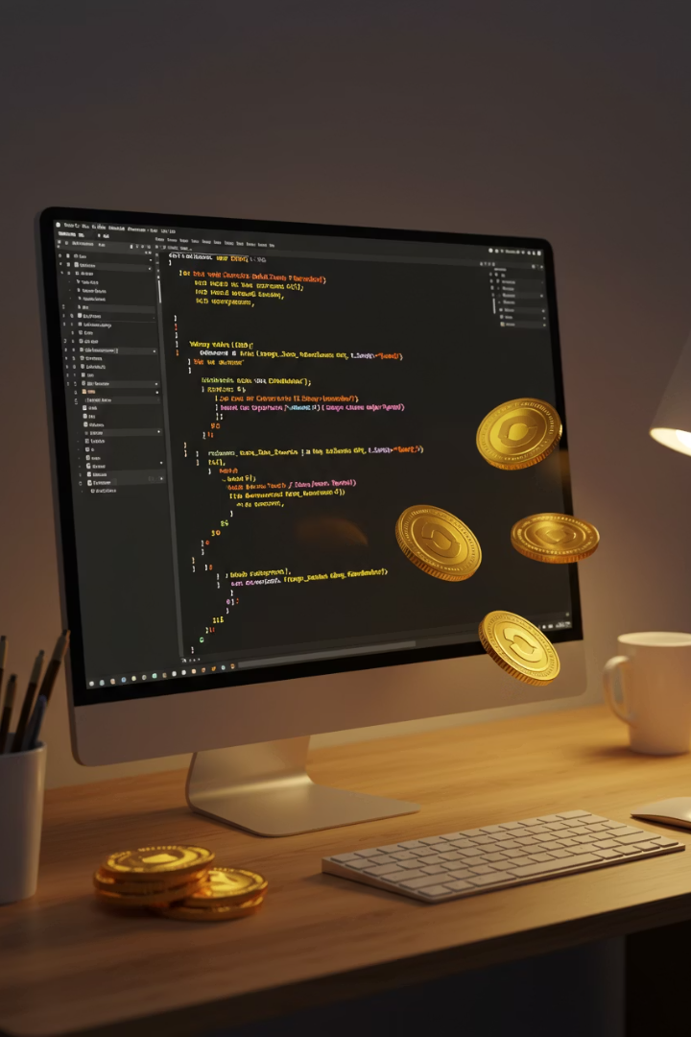
Необхідні інструменти
Браузер
Remix IDE
Будь-який сучасний веб-браузер: Chrome, Firefox або Edge.
Онлайн-середовище для розробки смарт-контрактів. Просто відкрийте remix.ethereum.org у браузері.
Бажання вчитися
Ваша цікавість та готовність експериментувати — головні складові успіху у проєкті.

Slide 4
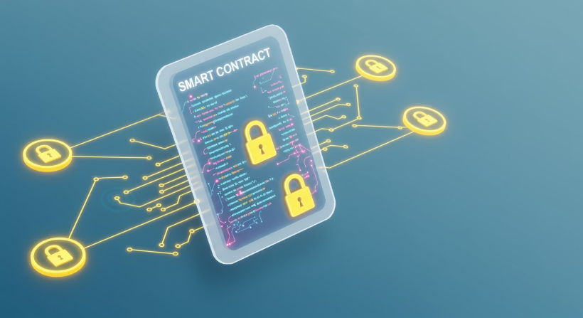
Що таке смарт-контракт?
Цифрові правила
Смарт-контракт — це набір правил, записаних у коді, які автоматично виконуються, коли виконуються певні умови. Це як цифровий договір, який не можна змінити після створення.
У нашому проєкті смарт-контракт визначає, як працює наша монета: скільки їх існує, як вони передаються між людьми, і хто скільки має.
Смарт-контракти зберігаються в блокчейні — спеціальній базі даних, де інформація зберігається назавжди і не може бути змінена. Це забезпечує безпеку та прозорість усіх операцій.

Slide 5
Наш токен ERC-20
Назва і символ
Кількість і дробність
Функціональність
MyLearningCoin (MLC)
10,000 монет з 2 десятковими знаками
Перевірка балансу і переказ монет
ERC-20 — це стандарт для токенів на блокчейні Ethereum. Він визначає набір правил і функцій, яким повинен відповідати токен. Наш токен MyLearningCoin (MLC) — це простий приклад такого стандарту.
Коли ми створюємо наш токен, всі 10,000 монет спочатку належать творцю контракту. Потім ми можемо надсилати їх іншим користувачам за допомогою функції transfer.

Slide 6
Код нашого смарт-контракту
Розглянемо основні компоненти нашого токена ERC-20:
// SPDX-License-Identifier: MIT
pragma solidity ^0.8.0;
contract MyToken {
string public name = "MyLearningCoin";
string public symbol = "MLC";
uint8 public decimals = 2;
uint256 public totalSupply = 10000;
mapping(address => uint256) public balanceOf;
constructor() {
balanceOf[msg.sender] = totalSupply;
}
function transfer(address to, uint256 amount) public returns (bool) {
require(balanceOf[msg.sender] >= amount, "Not enough funds");
balanceOf[msg.sender] -= amount;
balanceOf[to] += amount;
return true;
}
}
Структура смарт-контракту:

Slide 7
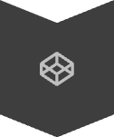

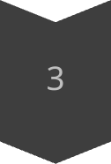

Структура смарт-контракту
Розглянемо основні компоненти нашого токена ERC-20:
Оголошення контракту
Перший рядок визначає ліцензію, другий — версію мови Solidity. Потім ми оголошуємо наш контракт з назвою "MyToken".
Властивості токена
Ми визначаємо назву (MyLearningCoin), символ (MLC), кількість десяткових знаків (2) та загальну кількість монет (10000).
Зберігання балансів
Mapping — це структура даних, яка зберігає баланси всіх користувачів. Кожна адреса має відповідне значення — кількість монет.
Функція переказу
Функція transfer дозволяє надсилати монети іншим користувачам. Вона перевіряє, чи достатньо монет, і змінює баланси відправника та отримувача.

Slide 8




Крок 1: Відкриваємо Remix IDE
Відкрийте браузер
Запустіть будь-який веб-браузер на вашому комп'ютері
Введіть адресу Remix
У адресному рядку введіть: remix.ethereum.org
Перевірте інтерфейс
Ви повинні побачити середовище розробки з різними вкладками та панелями
Remix IDE — це онлайн-середовище для розробки смарт-контрактів. Воно дозволяє писати, компілювати та розгортати контракти прямо у вашому браузері, без необхідності встановлювати додаткове програмне забезпечення.

Slide 9
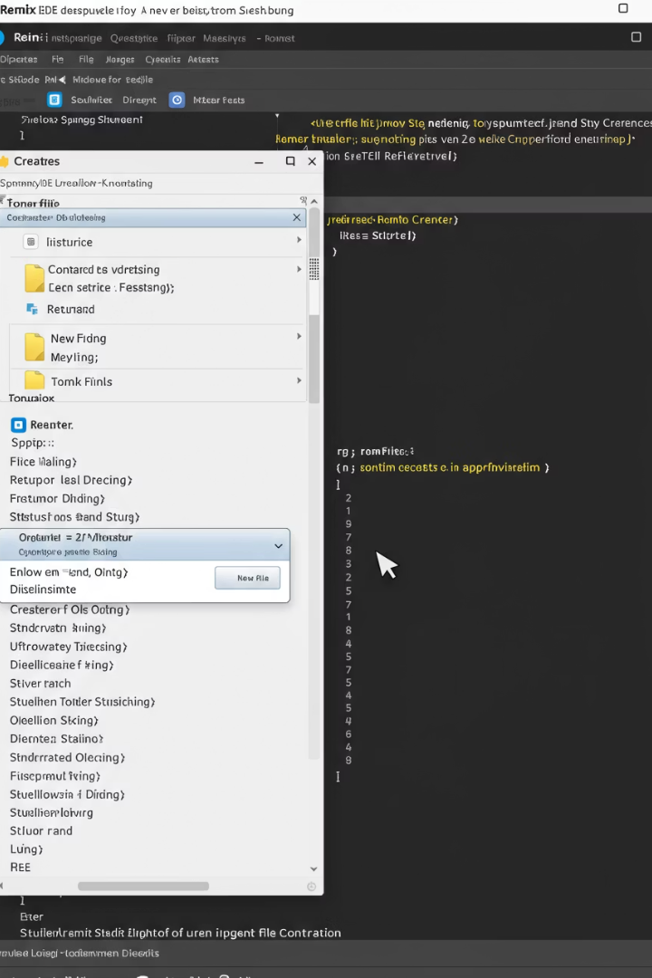


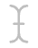
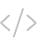
Крок 2: Створюємо файл контракту
Знайдіть розділ "Contracts"
У лівій панелі Remix IDE знайдіть папку "contracts"
Створіть новий файл
Натисніть правою кнопкою миші на папку "contracts" і виберіть "New File"
Назвіть файл
Введіть ім'я файлу "MyToken.sol" і натисніть Enter
Вставте код
Скопіюйте код смарт-контракту з інструкції та вставте його у відкритий файл

Slide 10
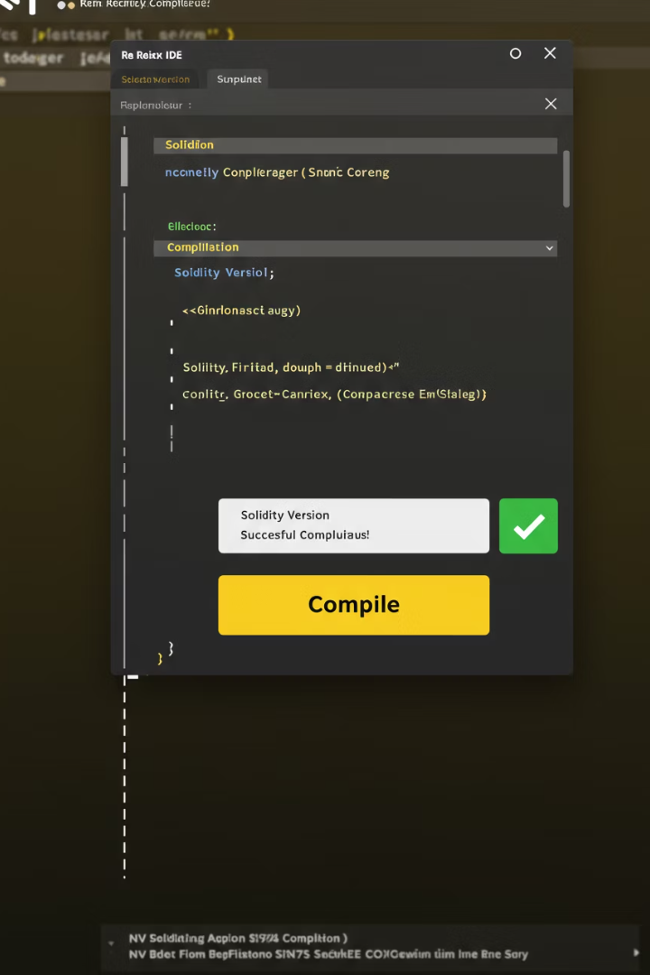
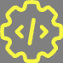
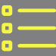

Крок 3: Компілюємо контракт
Перейдіть до вкладки Compiler
Виберіть версію компілятора
Натисніть кнопку Compile
Оберіть версію 0.8.x, що відповідає вашому коду
Натисніть "Compile MyToken.sol"
Відкрийте "Solidity Compiler" у лівій панелі Remix
Компіляція перетворює код на формат, зрозумілий для блокчейну Ethereum. Remix покаже помилки або відобразить зелену галочку при успішній компіляції.

Slide 11
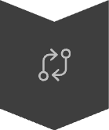

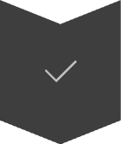

Крок 4: Розгортаємо контракт
Розгортання контракту означає, що ми публікуємо його в блокчейні, де він стає доступним для використання. У нашому випадку ми використовуємо віртуальне середовище Remix VM, яке імітує справжній блокчейн Ethereum.
Відкрийте вкладку Deploy
Перейдіть до вкладки "Deploy & Run Transactions"
Виберіть середовище
Переконайтеся, що вибрано "Remix VM (Cancun)"
Перевірте контракт
У випадаючому списку має бути вибрано "MyToken"
Натисніть Deploy
Натисніть оранжеву кнопку "Deploy"

Slide 12
Крок 5: Взаємодія з контрактом
Після розгортання контракту ви побачите його у розділі "Deployed Contracts" у лівій нижній частині екрану. Розгорніть його, щоб побачити всі доступні функції:
name()
symbol()
Показує назву токена (MyLearningCoin)
Показує символ токена (MLC)
balanceOf(address)
transfer(address, amount)
Показує баланс вказаної адреси
Дозволяє переказати монети на іншу адресу

Slide 13
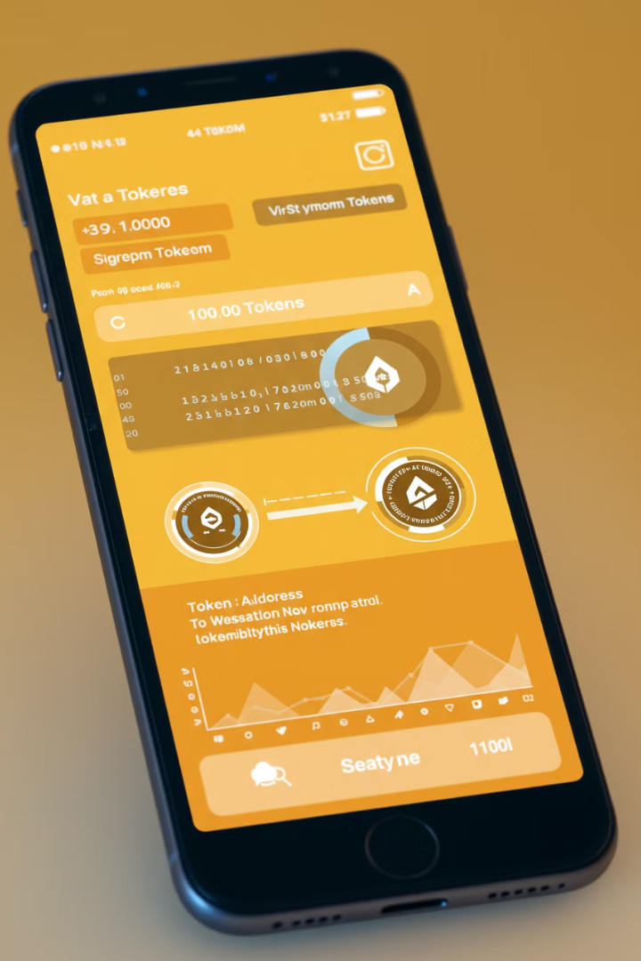
Перевіряємо баланс і надсилаємо монети
10000
0
Початковий баланс
Баланс інших користувачів
Кількість монет у творця контракту
Початковий баланс всіх інших адрес
100
Приклад переказу
Кількість монет для надсилання другу
Щоб перевірити свій баланс, натисніть на функцію balanceOf і вставте свою адресу (вона відображається вгорі у випадаючому списку "Account"). Ви повинні побачити 10000 — це всі створені монети.
Щоб надіслати монети, виберіть іншу адресу з випадаючого списку "Account", скопіюйте її, поверніться до своєї адреси, і використайте функцію transfer, вказавши адресу отримувача та кількість монет.

Slide 14

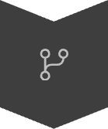

Створюємо HTML-інтерфейс
Створіть файл index.html
Відкрийте текстовий редактор і створіть новий файл
Вставте HTML-код
Скопіюйте код інтерфейсу з інструкції
Відкрийте у браузері
Збережіть файл і відкрийте його у веб-браузері
HTML-інтерфейс дозволяє взаємодіяти з нашим контрактом через зручний веб-сайт, а не через технічний інтерфейс Remix. Він містить поля для введення адреси отримувача та кількості монет, а також кнопки для надсилання монет і перевірки балансу.
У реальному проєкті цей інтерфейс можна було б підключити до MetaMask — спеціального розширення для браузера, яке дозволяє взаємодіяти з блокчейном Ethereum.

Slide 15
HTML
HTML-інтерфейс дозволяє взаємодіяти з нашим контрактом через зручний веб-сайт, а не через технічний інтерфейс Remix. Він містить поля для введення адреси отримувача та кількості монет, а також кнопки для надсилання монет і перевірки балансу.
У реальному проєкті цей інтерфейс можна було б підключити до MetaMask — спеціального розширення для браузера, яке дозволяє взаємодіяти з блокчейном Ethereum.

Slide 16
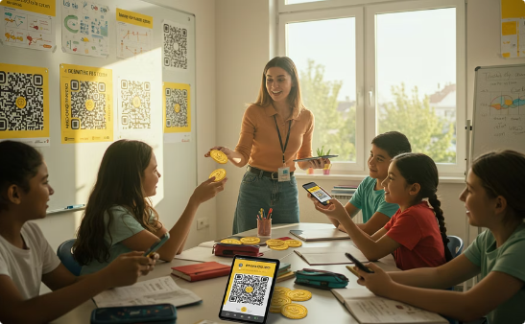
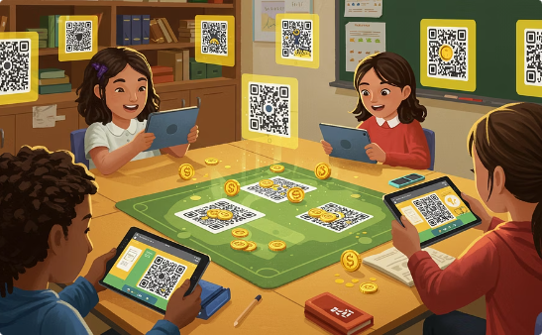
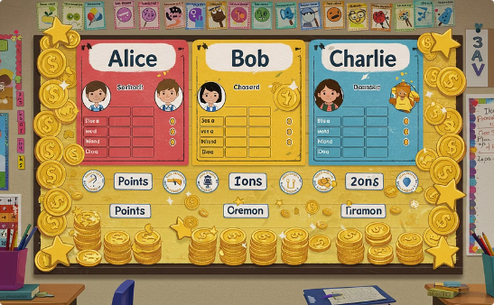
Ідея гри: "Полювання за монетами"
Створення і розподіл
Завдання і квести
Рейтинг і винагороди
Вчитель створює контракт і отримує всі 10,000 монет. Учні реєструються, отримуючи свої адреси в системі. За виконання завдань вчитель надсилає учням монети як винагороду.
Учні отримують різноманітні завдання: відповісти на питання, знайти QR-коди, розв'язати головоломки. За кожне правильно виконане завдання учень отримує певну кількість монет (наприклад, 10 MLC).
У кінці гри створюється рейтинг учнів за кількістю зароблених монет. Учні з найбільшою кількістю монет отримують додаткові бонуси або призи. Це мотивує активну участь і здорову конкуренцію.

Slide 17

Що ми вивчили і що далі?
Що ми створили
Власну криптовалюту MyLearningCoin (MLC) на основі стандарту ERC-20
Що ми навчилися робити
Програмувати смарт-контракт, розгортати його в Remix, перевіряти баланс, надсилати монети
Практичне застосування
Навчальні ігри, система винагород, "економіка" класу
Наступні кроки
Додати більше функцій до контракту, створити кращий інтерфейс, вивчити інші аспекти блокчейну
Вітаємо! Ви успішно створили власну криптовалюту і навчилися основам блокчейну та смарт-контрактів. Це лише початок вашої подорожі у світ децентралізованих технологій.
Спробуйте модифікувати код контракту, додати нові функції або розробити більш складну гру з використанням вашої монети. Можливості для творчості та навчання безмежні!

